Slide 1

Tere tulemast kodanikuühiskonda!
27.veebruar 2019
Külli Vollmer
SA Harju Ettevõtlus- ja Arenduskeskus

Slide 2
Mittetulundusühing - MTÜ
PS § 48 Igaühel on õigus koonduda mittetulundusühingutesse ja -liitudesse. Erakondadesse võivad kuuluda ainult Eesti kodanikud.
MTÜ § 1 (1) Mittetulundusühing on isikute vabatahtlik ühendus, mille eesmärgiks või põhitegevuseks ei või olla majandustegevuse kaudu tulu saamine.
MTÜ § 1 (2) Mittetulundusühingu tulu võib kasutada üksnes põhikirjaliste eesmärkide saavutamiseks. Mittetulundusühing ei või jaotada kasumit oma liikmete vahel.

Slide 3
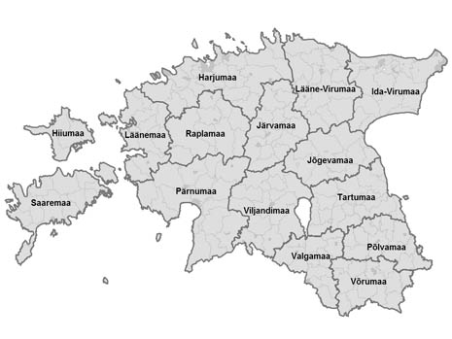

Maakondlike arenduskeskuste ehk MAK võrgustik
15 keskust üle Eesti

Slide 4
MTÜ konsultandid
Pakume kodanikuühendustele ja -algatustele tugitegevusi kogu organisatsiooni arengutsükli ulatuses, sh teemadel:
eestvedajate inspireerimine, organisatsiooni arendamine
organisatsiooni asutamine ja lõpetamine
ühingu juhtimise korraldamine, tegevusvõimekuse kasvatamine
ühingu tegevuste rahastamine, projektide nõustamine
Muud teenused:
koolituste, teabepäevade, õppereiside korraldamine
teabe vahendamine uudiskirjades, FBs
koostöö KOVide, Kodukandi, Leaderi jt partneritega

Slide 5
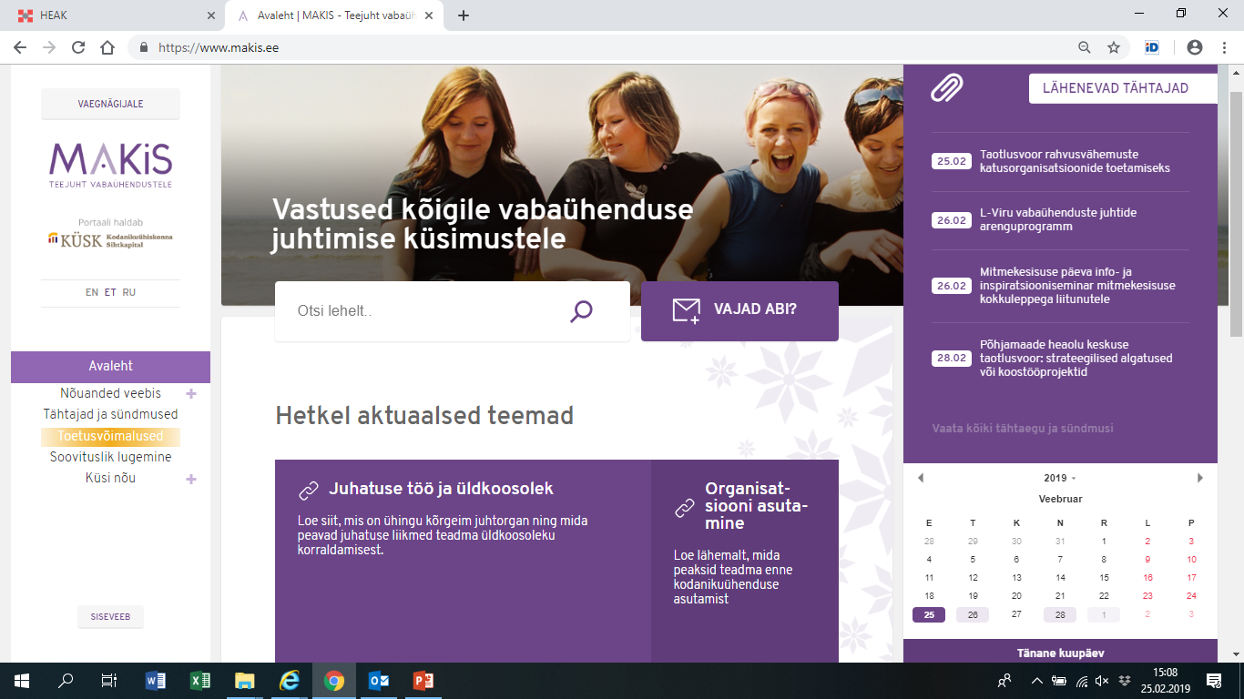
MAKIS – kodanikuühenduste nõuandja veebis https://www.makis.ee/

Slide 6
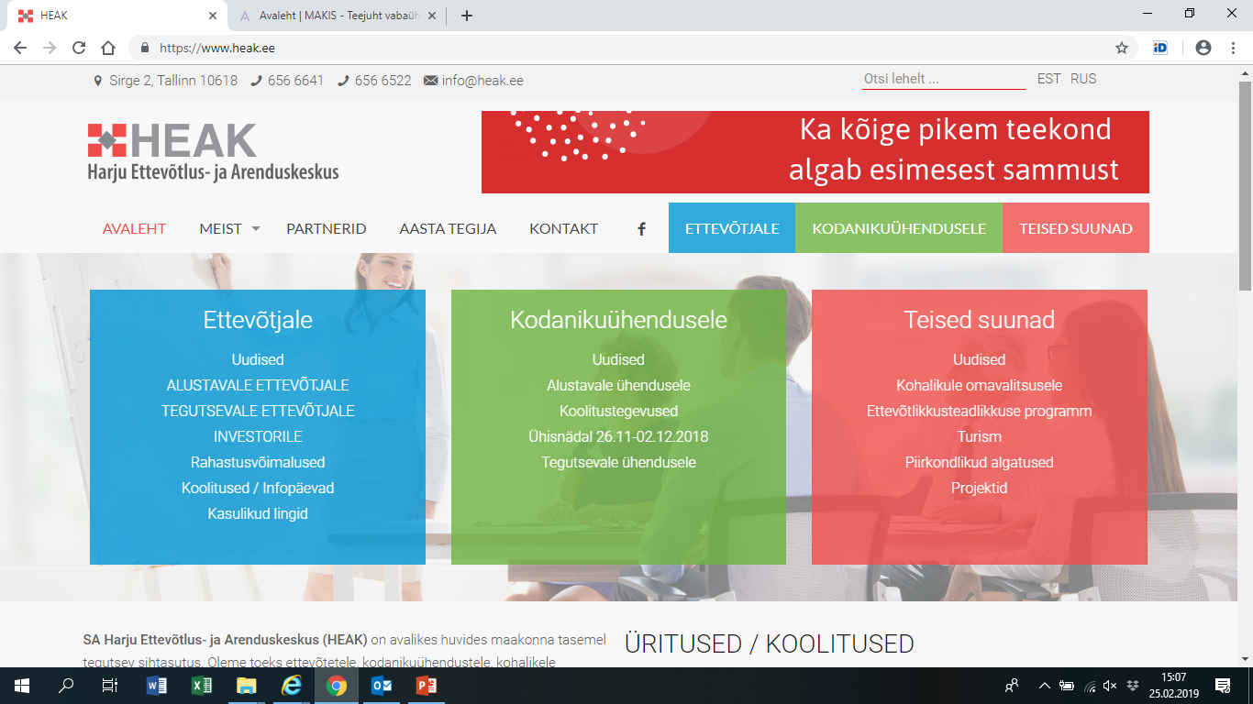
Harju Ettevõtlus- ja Arenduskeskus https://www.heak.ee/

Slide 7

Jevgenia
Gerli
Külli

Slide 8
Vabaühenduste rahastamise võimalused
Liikmemaksud.
Annetused, sponsorlus.
Maksusoodustusega ühenduste nimekirja kuulumine. Vaata TMS §11
Annetused ja sponsorlus eraisikutelt või firmadelt.
Hooandja, Ma armastan aidata.
Omatulu teenimine. Avalikud teenused.
Teenused müügiks. Tooted müügiks. Sotsiaalne ettevõtlus.
Toetused.
Tegevustoetus, projektitoetus. Strateegiline partnerlus.

Slide 9
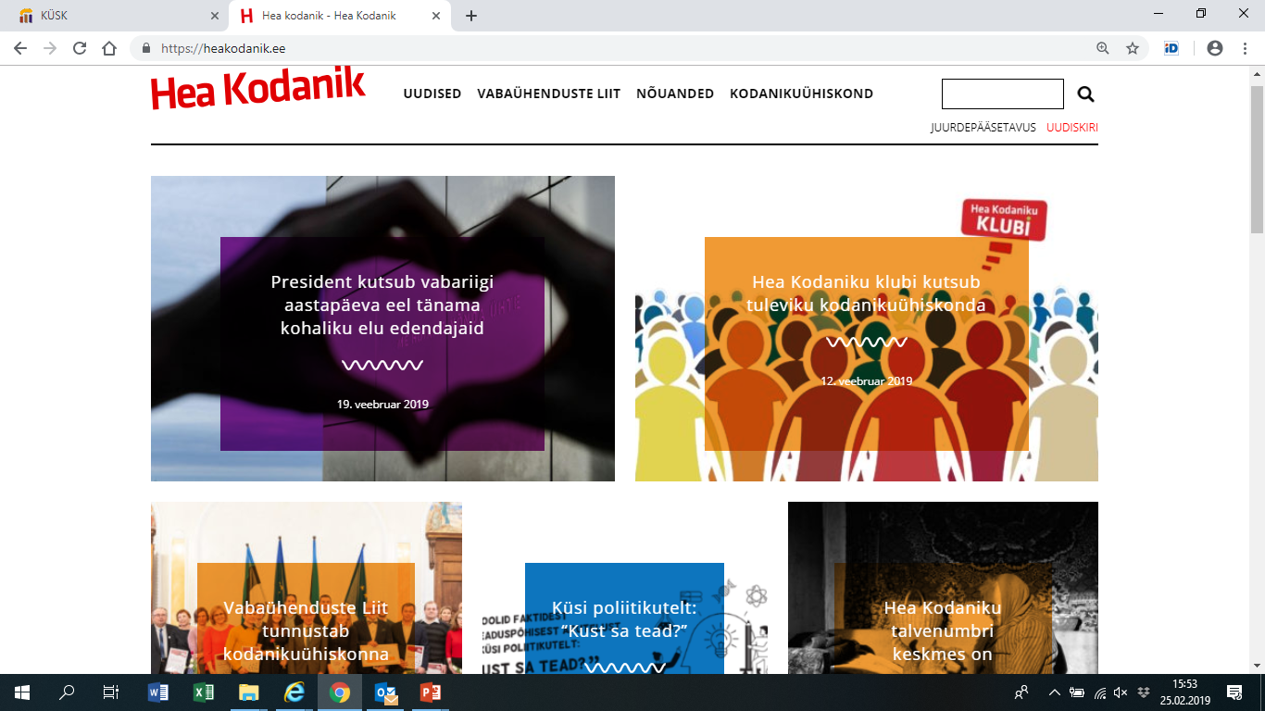
Vabaühenduste Liit https://heakodanik.ee/

Slide 10
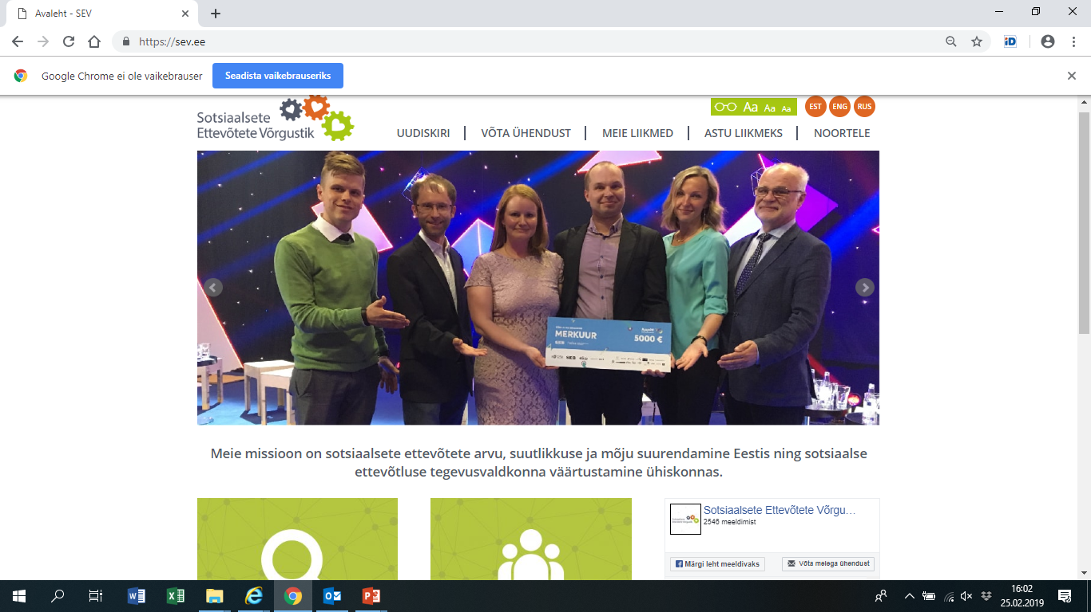
Sotsiaalsete ettevõtete võrgustik https://sev.ee/

Slide 11
Üle-eestilised fondid
  Hasartmängumaksu Nõukogu – lõpetas jaanuaris 2019 tegevuse
Kodanikuühiskonna Sihtkapital (KÜSK) www.kysk.ee
Avatud Eesti Fond (AEF) https://oef.org.ee/et/ - Vabaühenduste Fond
Rahvakultuuri Keskus http://www.rahvakultuur.ee/Regionaalne_kultuuritegevus_3520
Eesti Rahvuskultuuri Fond http://www.erkf.ee/allfondid
Kultuurkapital https://www.kulka.ee/
Keskkonnainvesteeringute Keskus (KIK) www.kik.ee
Eesti Noorsootöö Keskus www.entk.ee
SA Archimedes noorteagentuur (SANA) www.noored.ee
Nopi üles (http://nopiyles.blogspot.com.ee)

Slide 12
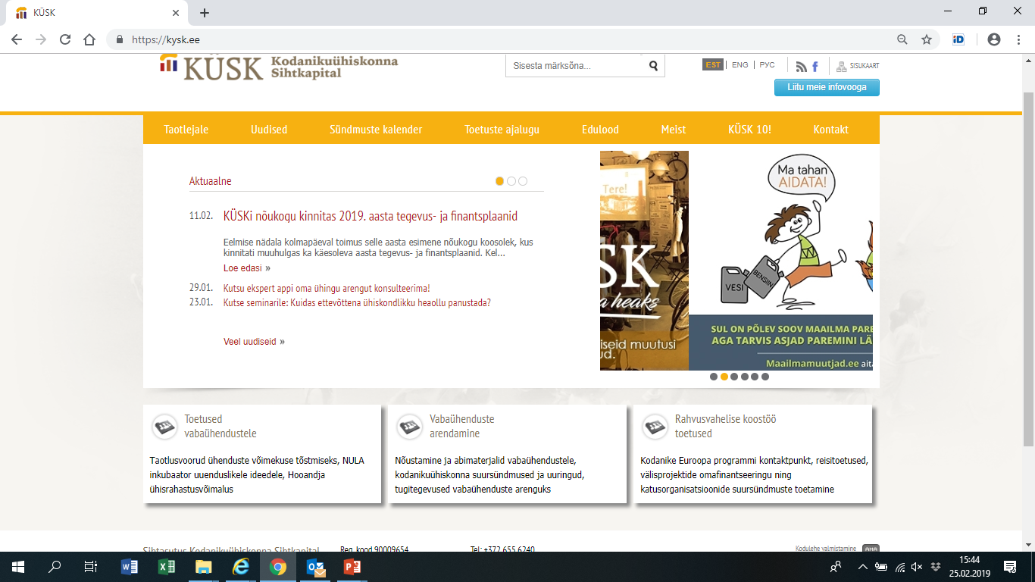
Kodanikuühiskonna Sihtkapital www.kysk.ee

Slide 13
Maakondlikud ja KOV toetused
Eesti Kultuurkapital – maakondlikud ekspertgrupid
Taotlemine neli korda aastas www.kulka.ee
Kohaliku omaalgatuse programm (KOP)
Kevad- ja sügisvoor. Infopäev 13.märtsil kell 14:00-16:30
Turvalisuse toetusvoor
1 x aastas
Leader tegevusgrupid (www.maainfo.ee/leader)
KOV toetused (määrused)
Tegevus- ja projektitoetused, ühekordsed toetused, külade toetused jms

Slide 14
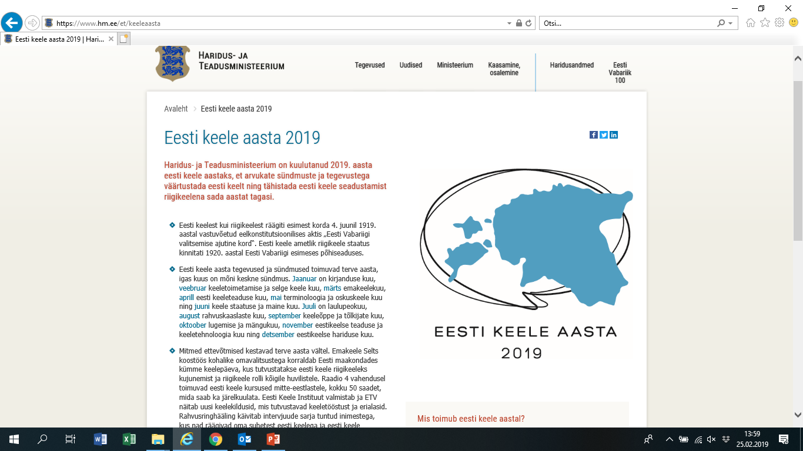
Eesti keele aasta

Slide 15
AJARAAM
2017
2018
2019
2020
16.04
EV100 üle-eestiline avasündmus. 100 aastat Eestimaa kubermangu ühendamisest Liivimaa põhjaosaga, Eesti riigi kontuuri teke.
30.06 – 02.07
Noorte laulu- ja tantsupidu.
01.07
Euroopa Liidu eesistumise algus.
28.11
100 aastat Maanõukogu kõrgemaks võimuks kuulutamisest.
23.02
100 aastat “Manifest kõigile Eestimaa rahvastele” ettelugemisest.
24.02
Eesti Vabariigi 100. sünnipäev.
20.08
Eesti taasiseseisvumispäev.
25.08
Muinastulede öö ja Läänemere äärsete riikide ühine sünnipäeva tähistamine.
28.11
100 aastat vabadussõja algusest.
31.01
100 aastat Paju lahingust
24.04
Riigikogu 100.
23.06
100 aastat Võnnu lahingust.
05.07 – 07.07
Laulu- ja tantsupidu 150.
200 aastat priiuse väljakuulutamisest.
01.12
Emakeelne ülikool 100.
02.02
100 aastat Tartu rahu sõlmimisest.

Slide 16
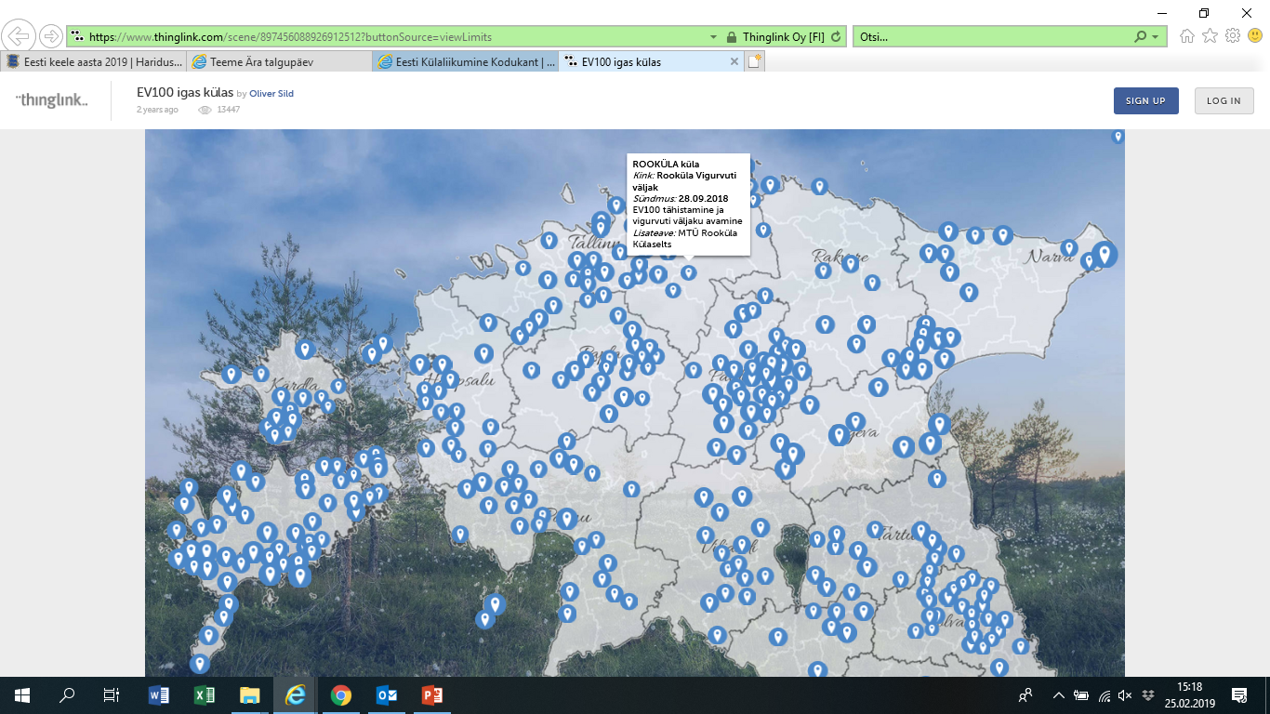
EV100 igas kogukonnas

Slide 17
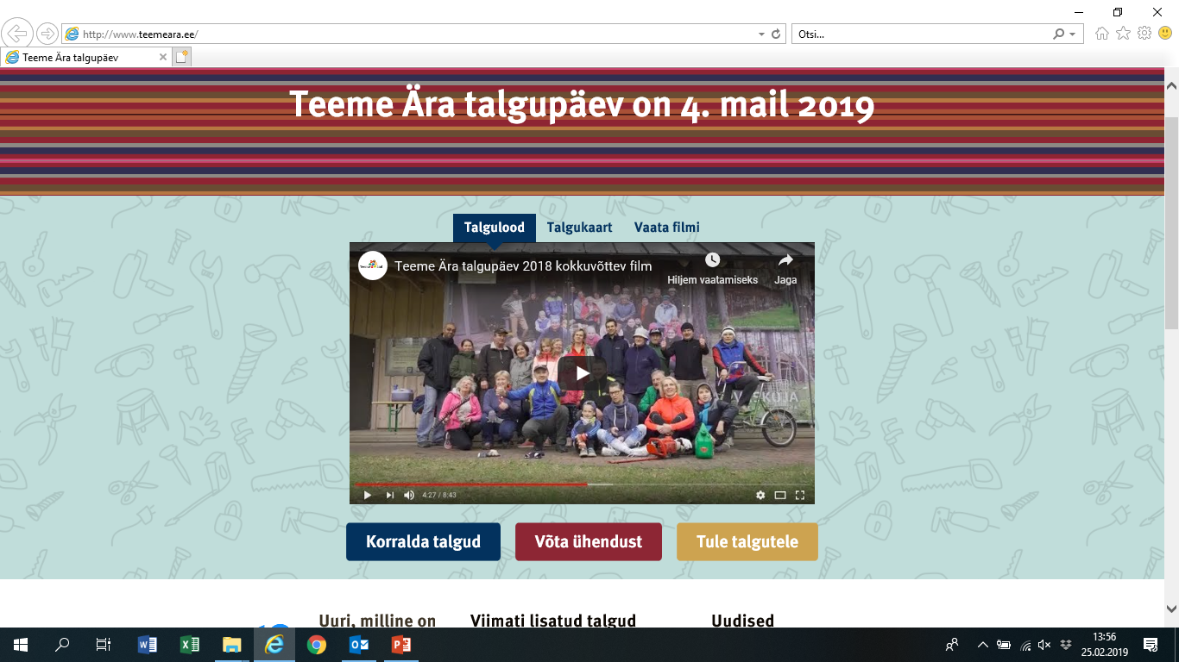
Teeme ära 4.mai 2019

Slide 18
Tänan kuulamast!
Külli Vollmer
kylli@heak.ee
Tel. 5114027

